Slide 1
Chủ đề 1:
Trường em xanh, sạch, đẹp
Tuần 2

Slide 2
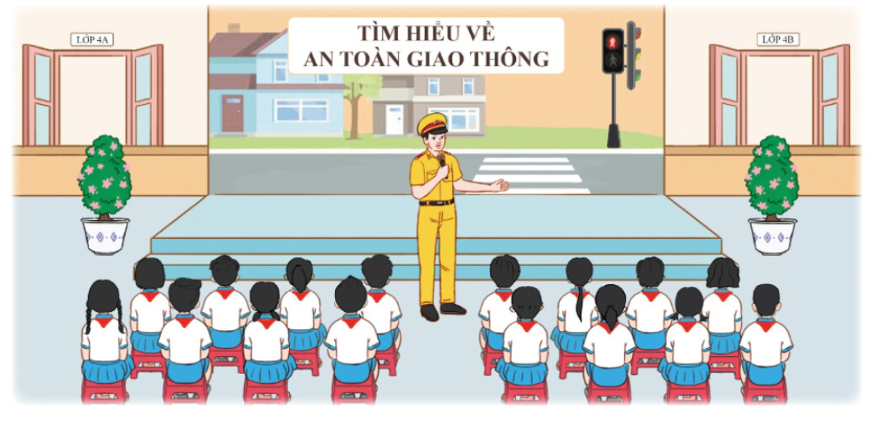
Cổng trường an toàn
Nghe hướng dẫn tham gia giao thông an toàn.
Tham gia tìm hiểu về an toàn giao thông.

Slide 3

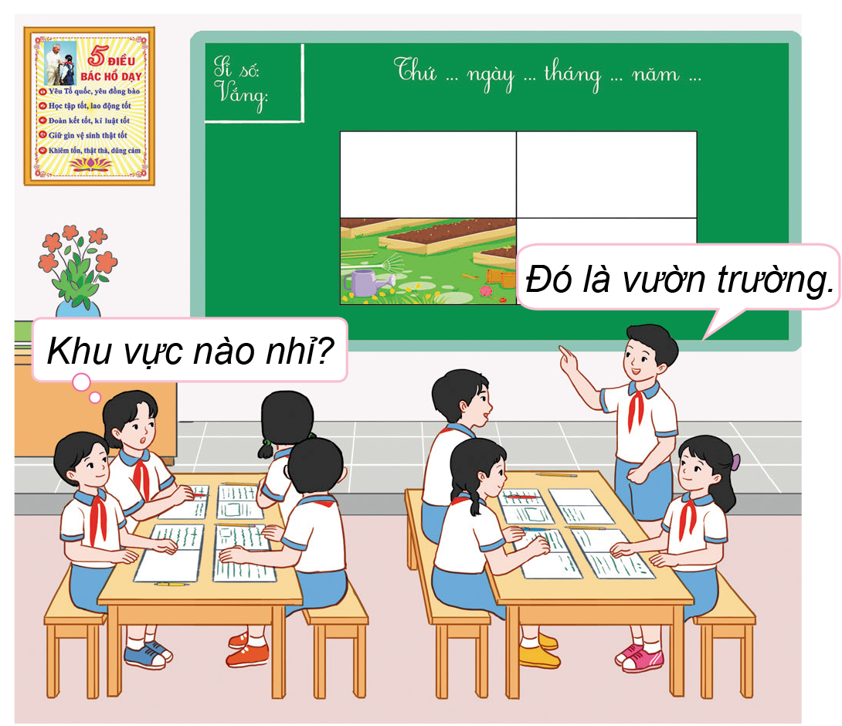
Hoạt động 3: Cùng chơi Đoán tranh
Hoạt động nhóm
Trò chơi “Đoán tranh”
Luật chơi:
Dán các bức tranh về những khu vực trong trường học lên bảng.
Giáo viên mở một mảnh ghép ở từng tranh.
Các nhóm đoán xem đó là khu vực nào trong trường học.

Slide 4
Hoạt động nhóm
Trò chơi “Đoán tranh”
Luật chơi:
Các nhóm rung chuông giành quyền trả lời.
Nhóm nào rung chuông nhanh nhất sẽ được trả lời trước.
Nhóm đoán đúng nhiều khu vực nhất là nhóm chiến thắng.

Slide 5



KẾT LUẬN
Trong trường có nhiều khu vực khác nhau. Mỗi khu vực có những nét đặc trưng riêng và tiện ích riêng.
Cô khen ngợi các em đã nhanh mắt đoán được tên các khu vực trong trường mình.

Slide 6


Hoạt động 4: Lập kế hoạch giữ gìn trường học xanh, sạch, đẹp
Hoạt động nhóm
Dựa vào kết quả khảo sát thực trạng trong tiết trước, các nhóm (4 – 6 HS) thảo luận và xây dựng kế hoạch giữ gìn trường học xanh, sạch, đẹp.

Slide 7

Các em xây dựng kế hoạch theo các ý sau đây:
Lựa chọn khu vực trong trường
Xác định các khu vực cần làm
Dự kiến hời gian thực hiện
Chuẩn bị các dụng cụ cần thiết
Phân công nhiệm vụ cho các thành viên
Những lưu ý khi thực hiện

Slide 8



HOẠT ĐỘNG NHÓM:
Các nhóm có thể tham khảo mẫu dưới đây để thực hiện, sau đó chia sẻ bản kế hoạch của nhóm mình trước lớp.

Slide 9










KẾ HOẠCH LAO ĐỘNG
Tổ 1
Lớp 4D
Khu vực | Sân trường
Công việc cần làm | …
Thời gian thực hiện | …
Dụng cụ cần chuẩn bị | …
Phân công nhiệm vụ | …
… | …

Slide 10
Để có thể thực hiện giữ gìn trường học xanh, sạch, đẹp các em cần phải lập kế hoạch chi tiết, cụ thể, rõ ràng.
KẾT LUẬN
Đây là một việc làm thiết thực, phù hợp với lứa tuổi để góp phần giữ gìn trường học xanh, sạch, đẹp. Các nhóm hãy cùng nhau thực hiện tốt kế hoạch đã xây dựng.

Slide 11
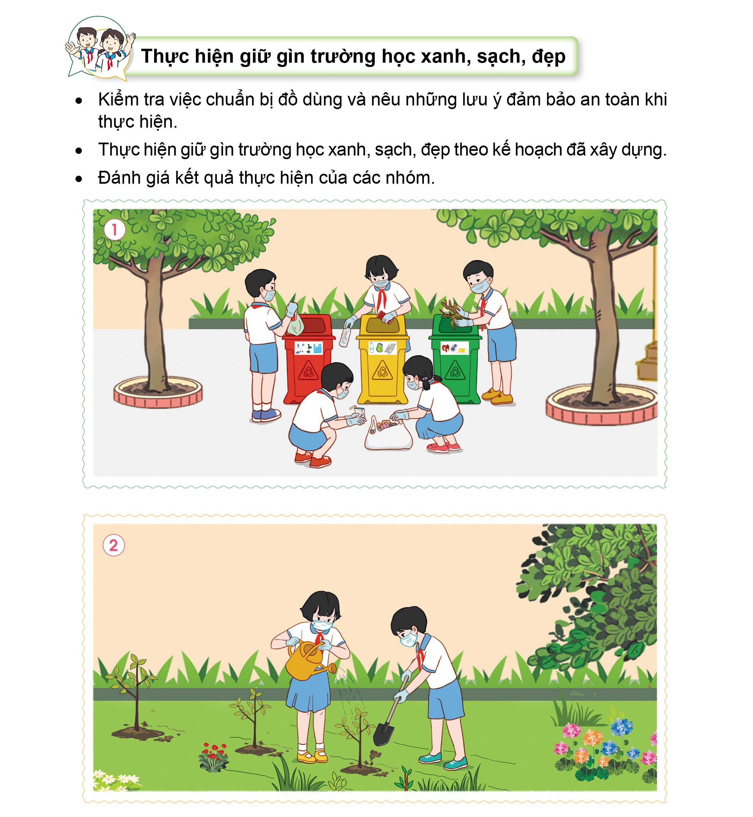
Thực hiện giữ gìn trường học xanh, sạch, đẹp
Kiểm tra việc chuẩn bị đồ dùng và nêu những lưu ý đảm bảo an toàn khi thực hiện.
Thực hiện giữ gìn trường học xanh, sạch, đẹp theo kế hoạch đã xây dựng.
Đánh giá kết quả thực hiện của các nhóm

Slide 12

Cùng người thân thu gom chai nhựa nhiều kiểu dáng để làm chậu trồng cây sau giờ học.

Slide 13


non
Ong
học
việc

Slide 14

Câu 1: Cổng trường an toàn là gì?
A. Một cổng trường không có an ninh.
B. Một cổng được bảo vệ để đảm bảo an toàn cho học sinh.
C. Một cổng không cần phải được sửa chữa.
D. Một cổng trường không có người trực để giám sát.
Notes:
Hướng dẫn GV click vào bông hoa tương ứng để chọn đáp án đúng.

Slide 15

Câu 2: Tại sao chúng ta cần giữ gìn trường em xanh, sạch, đẹp?
A. Để chúng ta có thể chơi và vui đùa thoải mái.
B. Để trường trở thành một nơi tốt đẹp để học tập và chơi.
C. Không cần phải giữ gìn, trường sẽ tự làm đẹp.
D. Chỉ cần một số người giữ gìn, không cần tất cả mọi người.
Notes:
Hướng dẫn GV click vào bông hoa tương ứng để chọn đáp án đúng.

Slide 16
Câu 3: Để giữ gìn trường học xanh, chúng ta có thể làm gì?
A. Vứt rác bừa bãi và không quan tâm.
B. Gom rác vào thùng và phân loại rác để tái chế.
C. Để rác nơi mình đứng và không lo lắng về việc giữ gìn.
D. Không cần phải làm gì, người khác sẽ làm.
Notes:
Hướng dẫn GV click vào bông hoa tương ứng để chọn đáp án đúng.

Slide 17
Câu 4: Làm thế nào để tránh tai nạn tại cổng trường?
A. Đến trường muộn.
B. Chạy với tốc độ cao khi tiến gần cổng.
C. Đi bộ và giữ an toàn khi tiến gần cổng.
D. Chơi đùa và vui chơi gần cổng.
Notes:
Hướng dẫn GV click vào bông hoa tương ứng để chọn đáp án đúng.

Slide 18





Ôn lại các kiến thức đã học hôm nay
HƯỚNG DẪN VỀ NHÀ
Trò chuyện với người thân về kế hoạch giữ gìn trường học xanh, sạch, đẹp của nhóm em hoặc của nhóm khác mà em thấy thú vị.

